Slide 1
00 | 시뮬레이션 강의소개
01 | 시뮬레이션이란 무엇인가?
02 | 시뮬레이션의 기본 개념
03 | 시뮬레이션의 기본 개념 : 수작업으로 진행하는 사건 지향 시뮬레이션
04 | 시뮬레이션의 기본 개념 : 스프레드시트를 사용한 시뮬레이션 - News Vendor 문제 시뮬레이션의 기본 개념 : 스프레드시트를 사용한 시뮬레이션 - M/U/1 Queue 문제
05 | ARENA 길라잡이 : 모델 3-1(A simple processing system) 작성 실습
06 | ARENA 길라잡이 : 모델 3-2(직렬처리), 3-3(병렬처리), 모델 3-4(직렬처리, 상수작업시간), 3-5(병렬처리, 상수작업시간) 작성 실습
07 | 기본 공정의 모델링과 입력 : 모델 4-1(An electronic assembly and test system) 작성 실습
08 | 기본 공정의 모델링과 입력 : 모델 4-2(근무일정, 고장, 도수통계), 모델 4.3(애니메이션 강화) 작성 실습
09 | 기본 공정의 모델링과 입력 : 모델 4-4(수송) 작성 실습
10 | 세부 모델링 : 모델 5-1 (Call center) 시뮬레이션 작성 실습
11 | 세부 모델링 : 모델 5-2 (확장 Call center : 시간에 따라 변하는 도착률, 개인별 근무 스케쥴 반영) 시뮬레이션 작성 실습
12 | 세부 모델링 : 모델 5-3 (확장 Call center : 다양한 성과지표 반영) 시뮬레이션 작성 실습
13 | 세부 모델링 : 모델 5-4 ((s, S) Inventory system with backlogging) 시뮬레이션 작성 실습 & OptQuest를 활용한 최적화

Slide 2
Model 5-3
(Model 5-2 수정)

Slide 3
Model 5-3: 콜센터
전체적인 운영비 척도 개발
두개의 비용 범주 – 인력배치/자원비용, 나쁜(오래 기다리게 하는) 고객 서비스로 인한 비용
서비스 품질에 대한 척도 개발, 거절된 통화 비율 %
인력배치를 늘리는 선택사항 추가, 자원(전화회선)을 늘리는 선택사항 추가
5번의 반복실험, 주간 비용을 중심으로

Slide 4
Model 5-3: 콜센터
Resource 데이터 모듈 – 상담원에 대한 시간당 임금
$20/hr. 판매 상담원 임금
$18/hr. ~ $22/hr. 숙련도에 따른 기술지원 상담원 임금
근무 중이든 유휴 중이든 관계없이 임금 지급
판매 상담원
45시간/일 X 20달러/시간 X 5일/주 = 4,500달러/주
기술지원 상담원
8명 X (8시간/일)/명 X 18달러/시간 X 5일/주 = 5,760달러/주
1명 X (8시간/일)/명 X 20달러/시간 X 5일/주 = 800달러/주
2명 X (8시간/일)/명 X 22달러/시간 X 5일/주 = 1,760달러/주
현 상담원에 대한 주간 초기자원비용 : $12,820/주 (=4,500달러/주+ 5,760달러/주 + 800달러/주 + 1,760달러/주)

Slide 5
Model 5-3: 콜센터
정오부터 오후 4시까지 판매 및 기술지원 상담원 수를 늘림 → 하루 4시간만 근무
Variable New Sales = 새롭게 추가된 판매 상담원 수
추가 상담원당 $17/hr., 4 hrs./day, 5 days/week → $340/week
Schedule 데이터 모듈에서 capacity를 New Sales 만큼 증가시킴
Sales 상담원은 이미 Resource 데이터 모듈에 존재
Variable New Tech 1, 2, 3, and New Tech All = 새롭게 추가된 기술지원 상담원수
$16/hr. 한가지 제품 종류만 상담할 수 있는 직원(Larry(1), Moe(2), Curly(3)), $18/hr. 모든 제품 종류를 상담할 수 있는 직원(Hermann)
$320/week 단일 상품 상담원, $360/week 모든 종류 상품 상담원
Resource 데이터 모듈에 새로운 상담원 추가 : Larry, Moe, Curly, Hermann
Schedule 데이터 모듈에 새로운 상담원 capacity 추가(New Tech 1, 2, 3, and New Tech All)

Slide 6
Model 5-3: 콜센터
전화회선을 26개 이상으로 증가 시킴
추가된 전화회선당 $98/week
Expression 정의 New Res Cost : 추가 자원 비용
New Sales*340 + (New Tech 1 + New Tech 2 + New Tech 3)*320 + New Tech All*360 + 98*MR(Trunk Line)
이 비용은 시뮬레이션 결과와 관계없이 입력 값에 의해서 결정됨

Slide 7
Model 5-3: 콜센터
고객이 한계시간을 넘게 기다리면 화가 나고, 이에 상응하는 비용이 발생 – 고객 분노 비용
한계 시간 : 기술지원 상담에 대해 3분, 판매 상담에 대해 1분, 주문상태 문의 상담에 대해 2분
한계시간을 넘으면, 분당 다음의 비용이 발생 기술지원 상담 $0.368, 판매 상담 $0.818, 주문상태 문의 상담 $0.346
3개의 새로운 Assign 모듈을 이용하여 누적 통계치 산출
Excess Wait Time : MAX(ENTITY.WAITTIME - 3, 0)
종료 시점에, 일간 누적 초과대기시간 Excess Wait Times에 “5 X 분당 비용”을 곱하여 고객이 화가 나서 발생하는 주간 비용을 산출
5 × $0.368 = $1.84 for tech, per week
5 × $0.818 = $4.09 for sales, per week
5 × $0.346 = $1.73 for order-status, per week

Slide 8
Model 5-3: 콜센터
Statistic 데이터 모듈, Total Cost
Type = Output, 반복실험 종료 시마다 산출
New Res Cost + Excess Sales Wait Time * 4.09 + Excess Status Wait Time * 1.73 + Excess Tech Wait Time * 1.84 + 12820
Statistic 데이터 모듈, Percent Rejected
카운터 Total Rejected Calls 거절된 고객 상담 수 산출
Type = Output
100 * NC(Total Rejected Calls) / NC(Attempted Calls)
"거절된 고객 상담 수 / 전체 시도된 고객 상담 수”의 비율
추가 자원 비용
판매상담 고객 분노 비용
주문상태 문의 고객 분노 비용
기술지원 고객 분노 비용
초기 자원 비용

Slide 9
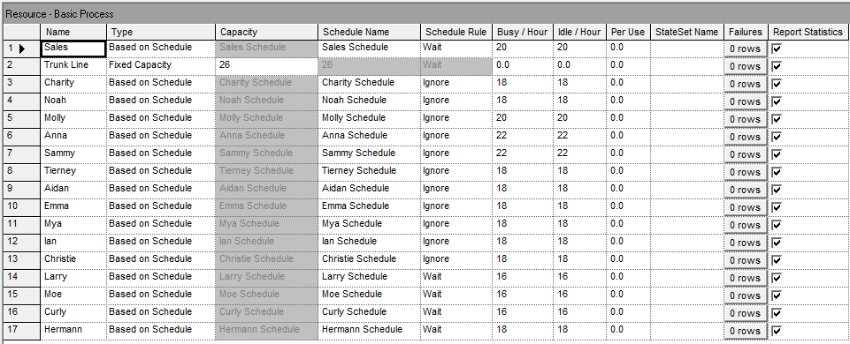
Resource
시간당 임금 정보 ($)
새로
추가된 상담원
새롭게 추가되는 제품 1 기술지원 상담원을 대표하는 명칭
새롭게 추가되는 제품 2 기술지원 상담원을 대표하는 명칭
새롭게 추가되는 제품 3 기술지원 상담원을 대표하는 명칭
새롭게 추가되는 모든 제품 상담이 가능한 기술지원 상담원을 대표하는 명칭

Slide 10
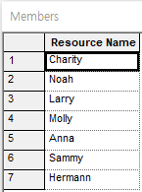
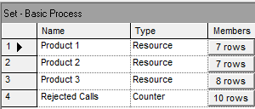
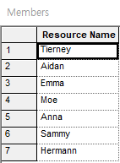
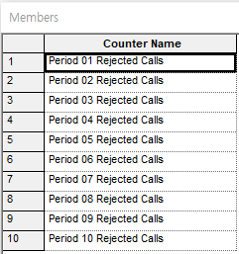
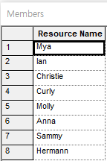
Set
제품 1 기술지원 상담원
모든 제품 기술지원 상담원
Model 5-2와 동일
제품 2 기술지원 상담원
모든 제품 기술지원 상담원
제품 3 기술지원 상담원
모든 제품 기술지원 상담원

Slide 11
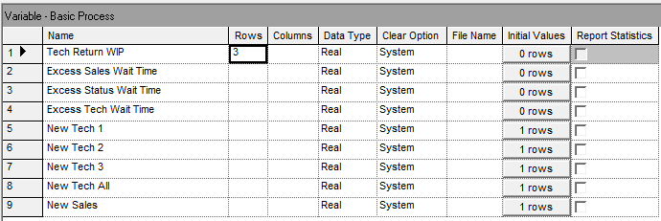
Variable
판매상담 한계시간 초과 대기시간
주문상태 문의 한계시간 초과 대기시간
기술지원 한계시간 초과 대기시간
새롭게 추가된 제품 1 기술지원 상담원 수
0 or More
새롭게 추가된 제품 2 기술지원 상담원 수
0 or More
새롭게 추가된 제품 3 기술지원 상담원 수
0 or More
새롭게 추가된 모든 제품 기술지원 상담원 수
0 or More
새롭게 추가된 판매 상담원 수
0 or More
새로 추가된 변수
초기 값 = 모두 0

Slide 12
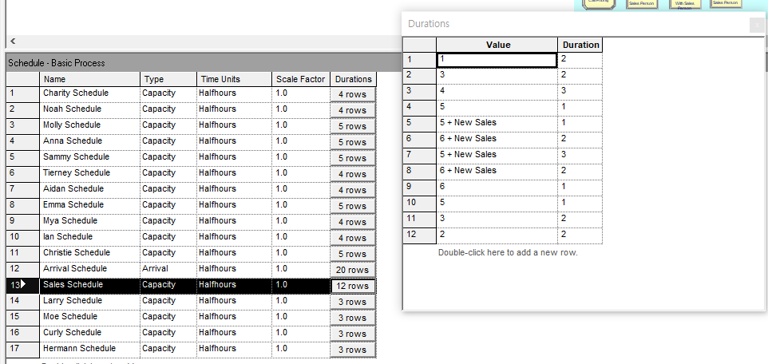
Schedule
정오부터 오후 4시까지
판매 및 기술지원 상담원 수를 늘림
30분 단위
정오부터
오후 4시까지
새롭게 추가된 판매 상담원 수

Slide 13
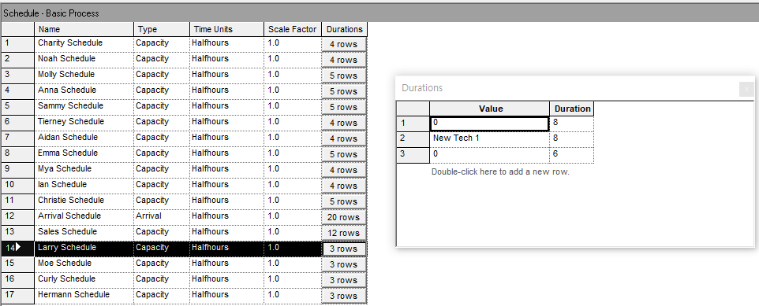
Schedule
정오부터 오후 4시까지
판매 및 기술지원 상담원 수를 늘림
30분 단위
정오부터
오후 4시까지
새롭게 추가된 제품 1 기술지원 상담원 수

Slide 14
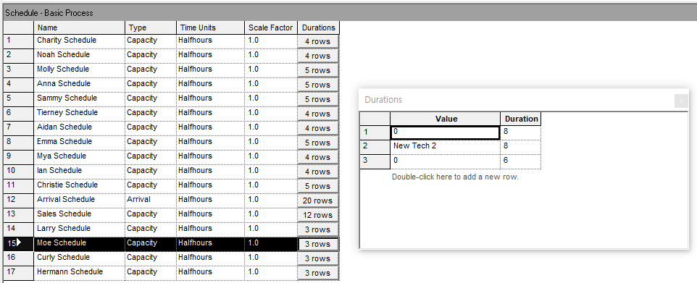
Schedule
정오부터 오후 4시까지
판매 및 기술지원 상담원 수를 늘림
30분 단위
정오부터
오후 4시까지
새롭게 추가된 제품 2 기술지원 상담원 수

Slide 15
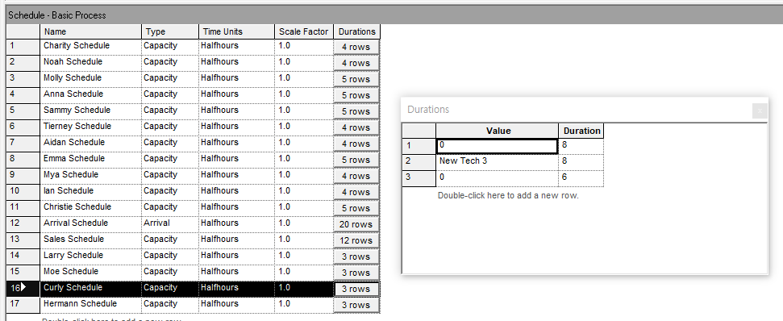
Schedule
정오부터 오후 4시까지
판매 및 기술지원 상담원 수를 늘림
30분 단위
정오부터
오후 4시까지
새롭게 추가된 제품 3 기술지원 상담원 수

Slide 16
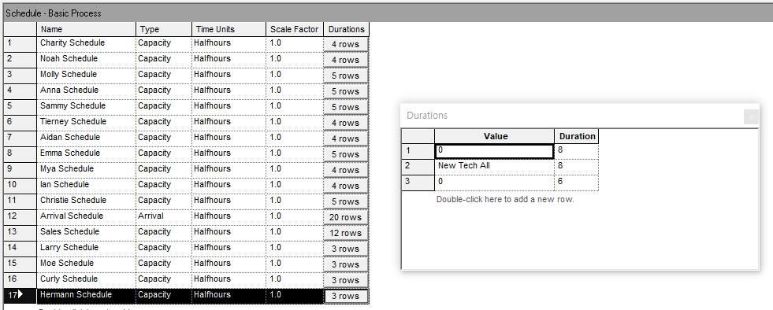
Schedule
정오부터 오후 4시까지
판매 및 기술지원 상담원 수를 늘림
30분 단위
정오부터
오후 4시까지
새롭게 추가된 모든 제품 기술지원이 가능한 상담원 수

Slide 17
Expression
추가 배치된 인력 및 추가 설치된 전화회선 비용

Slide 18
Statistics
New Res Cost + Excess Sales Wait Time*4.09 + Excess Status Wait Time*1.73 + Excess Tech Wait Time*1.84 + 12820
추가 자원 비용 + 고객 분노 비용 + 초기 자원 비용
100 * NC(Total Rejected Calls) /NC(Attempted Calls)
거절 통화 비율

Slide 19
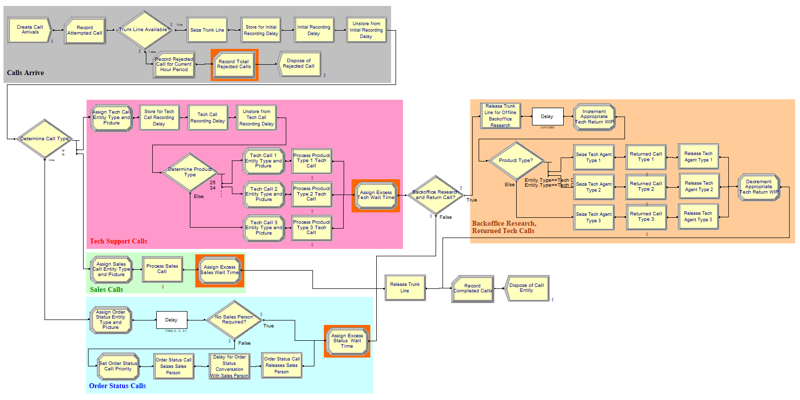
[변경사항]
1. 의사결정 변수 : New Sales, New Tech 1, New Tech 2, New Tech 3, New Tech All, Trunk Line
2. 목적함수 : (Total Cost = New Res Cost + Wait Time Cost + 12820) & 거절 통화 비율 최소화
1. Record
2. Assign
3. Assign
4. Assign

Slide 20
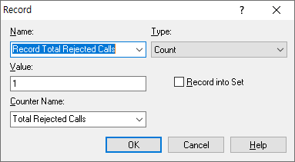
1. Record
전화회선이 모자라서 거절된 상담 통화 수

Slide 21
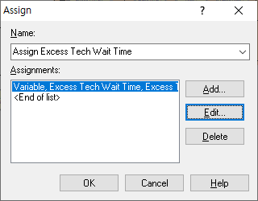
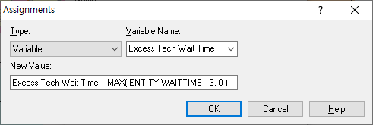
2. Assign
기술지원 상담 고객이 한계 대기시간(3분)을 넘게 기다려서 분노를 느꼈던 시간 누적 → 비용 발생

Slide 22
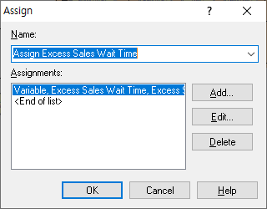
3. Assign
판매 상담 고객이 한계 대기시간(1분)을 넘게 기다려서 분노를 느꼈던 시간 누적 → 비용 발생

Slide 23
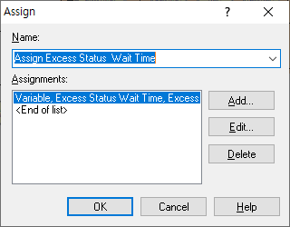
4. Assign
주문상태 문의 상담 고객이 한계 대기시간(2분)을 넘게 기다려서 분노를 느꼈던 시간 누적 → 비용 발생

Slide 24
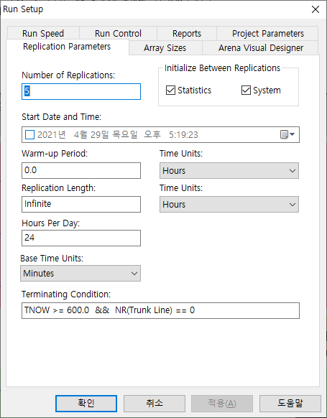
Run Setup

Slide 25
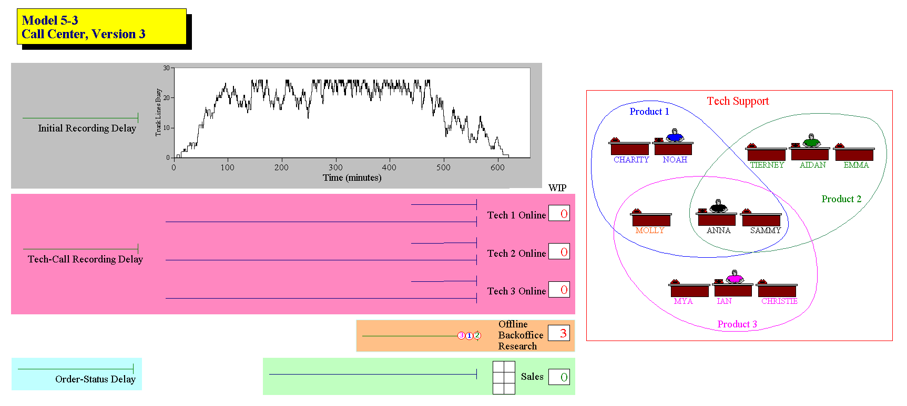
Output

Slide 26
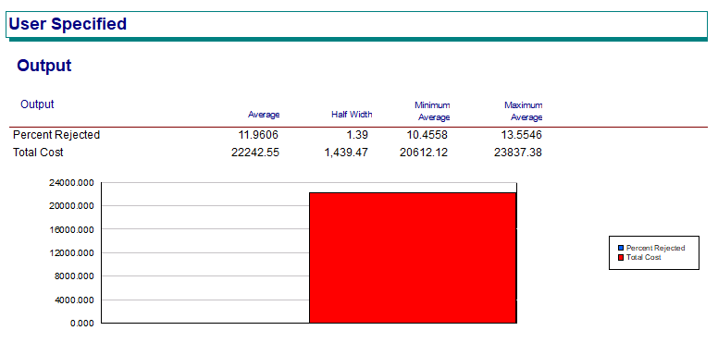
Output
New Tech 1, 2, 3, New Tech All, and New Sales = 0 인 경우

Slide 27
Model 5-3: 콜센터
다섯번의 반복 실험 결과
기본안 : 추가 상담원 없음, 26개의 전화 회선
총비용 = $22,500.07
거절 비율 = 12.9%
개선안 : 모든 종류의 상담원을 3명씩 증원, 3개의 전화회선 추가 → 추가자원비용 증가 & 고객분노비용, 거절비율 감소
총비용 = $22,668.69
거절 비율 = 1.6%
5번 반복 실험 결과
개선안이 더 좋은가?

Slide 28
따라하기
Model 5-3.mp4

